Slide 1
Stefano ARTESE
Governatore a.r. 2025-2026

Slide 2
La Squadra Distrettuale
a.r. 2025-2026

Slide 3

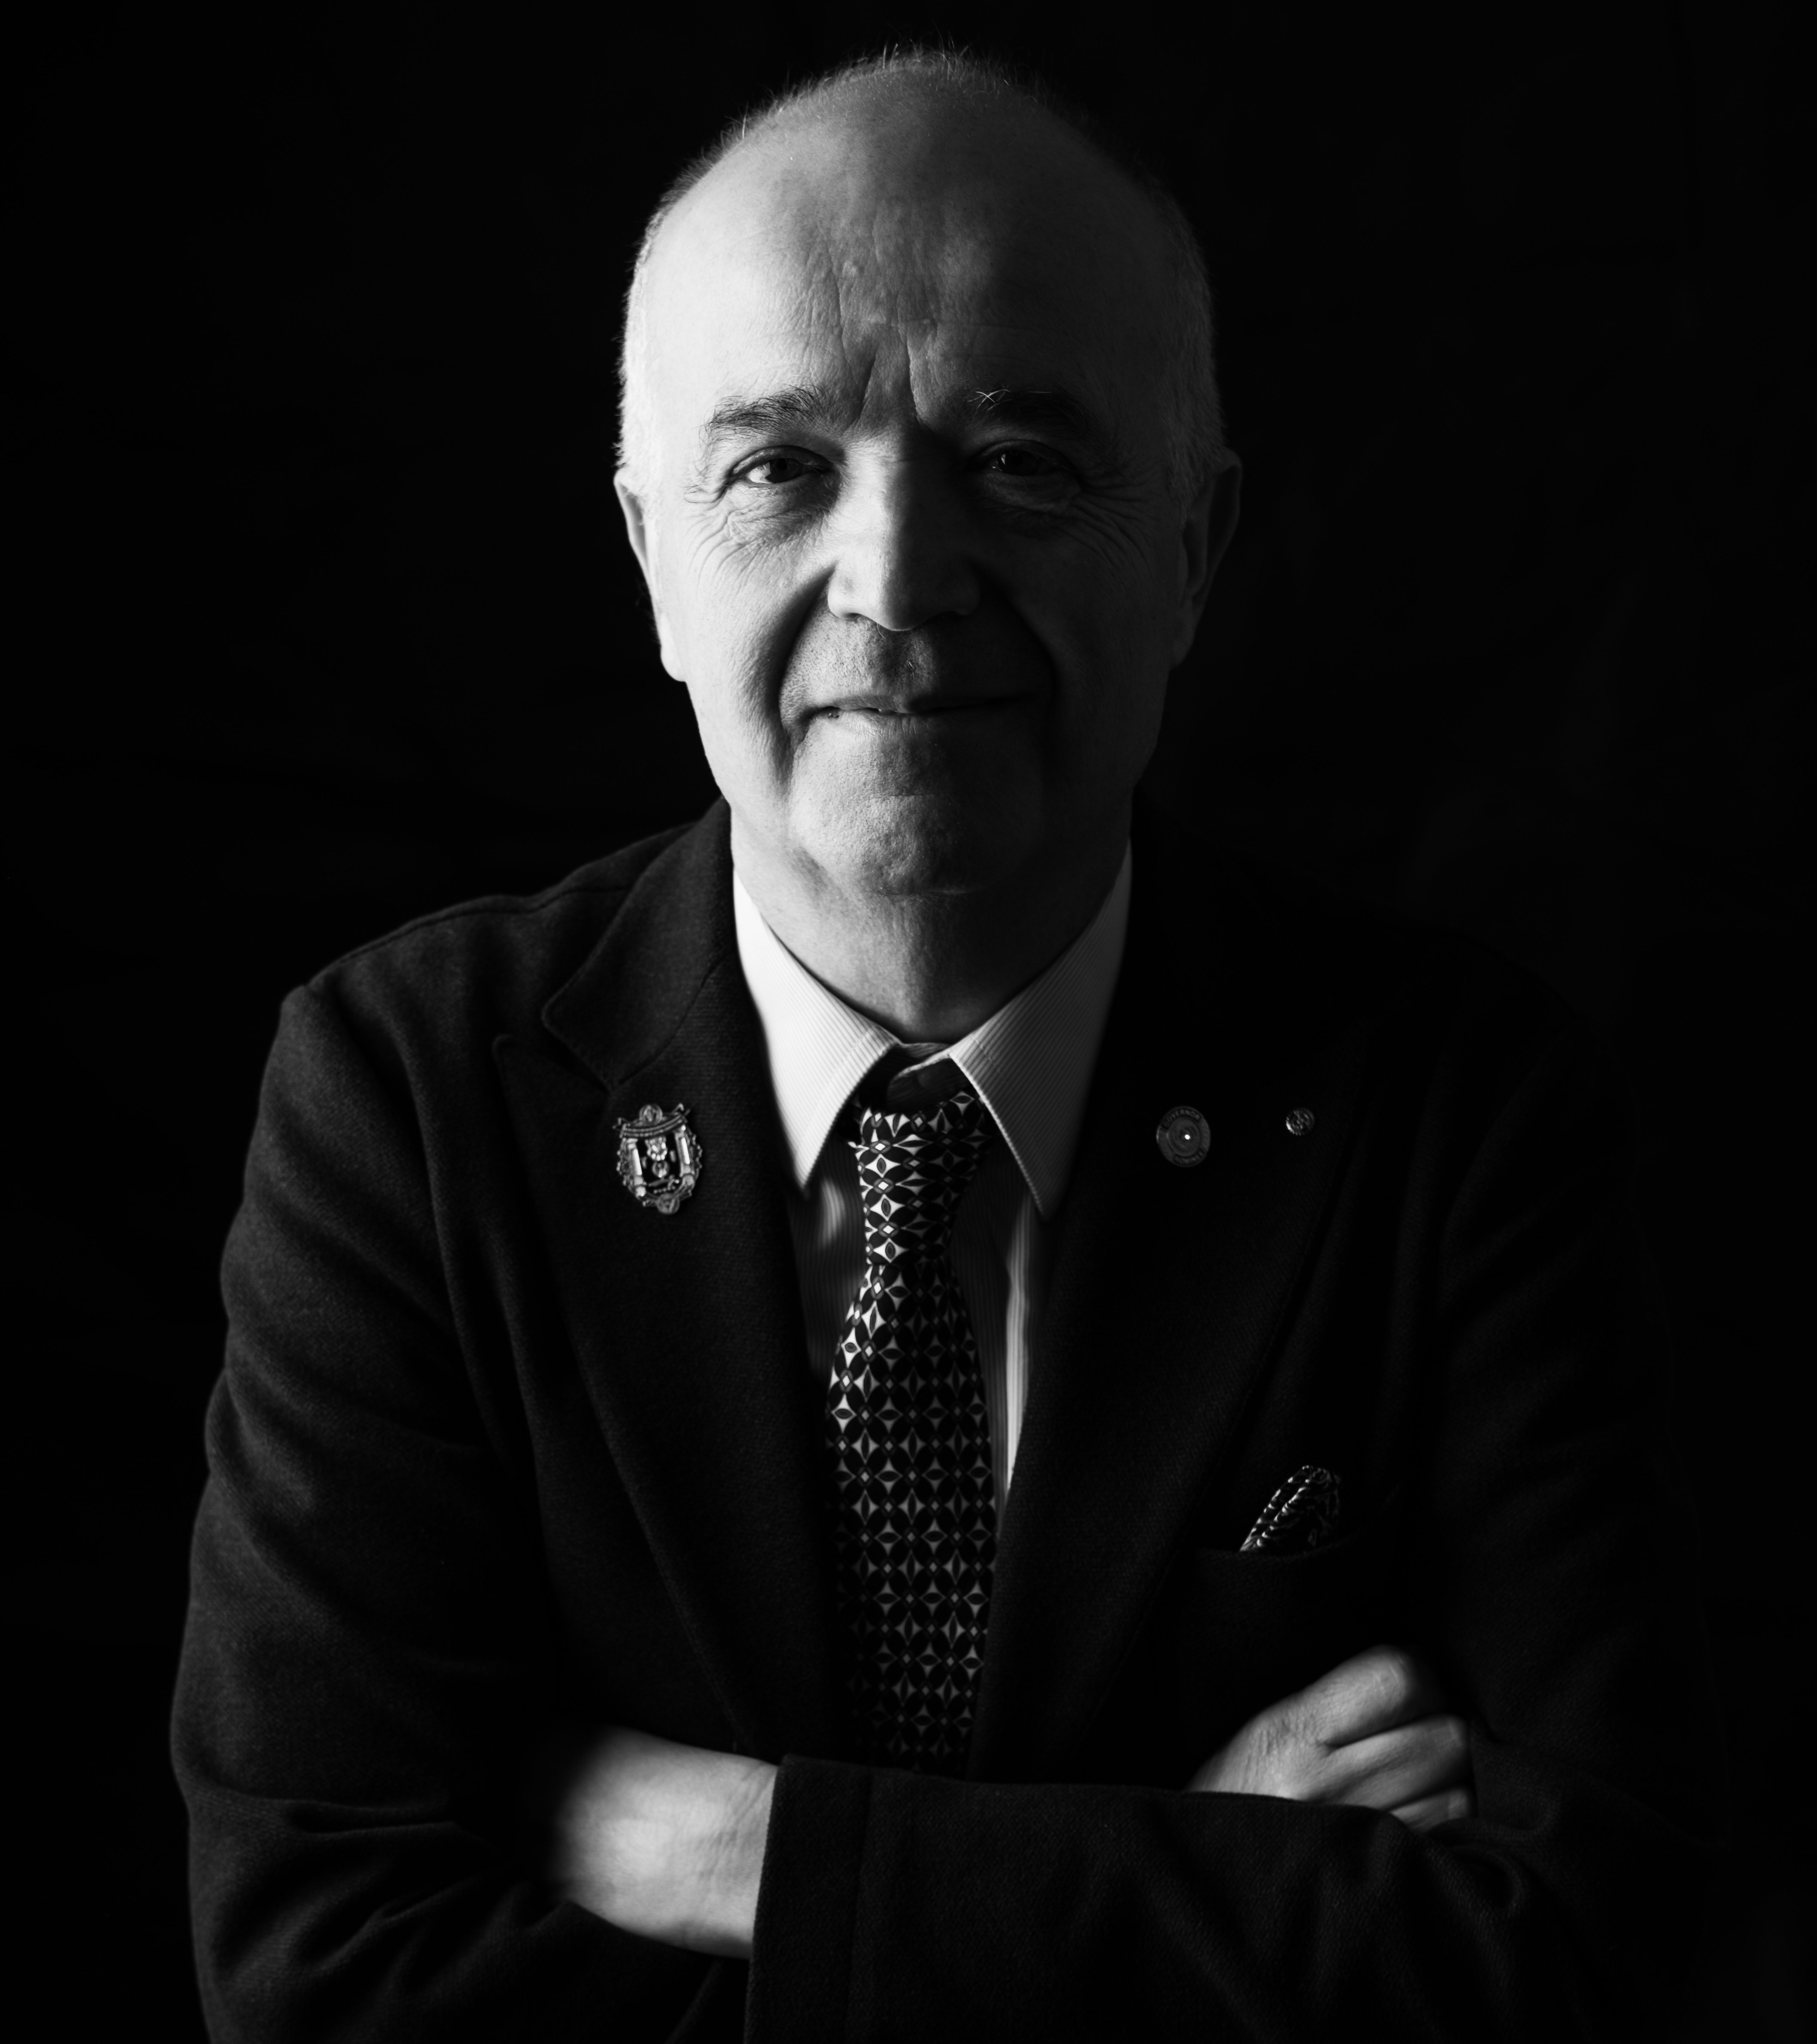
Stefano Artese
Governatore a.r. 2025-2026
R.C. Lecco Manzoni

Slide 4
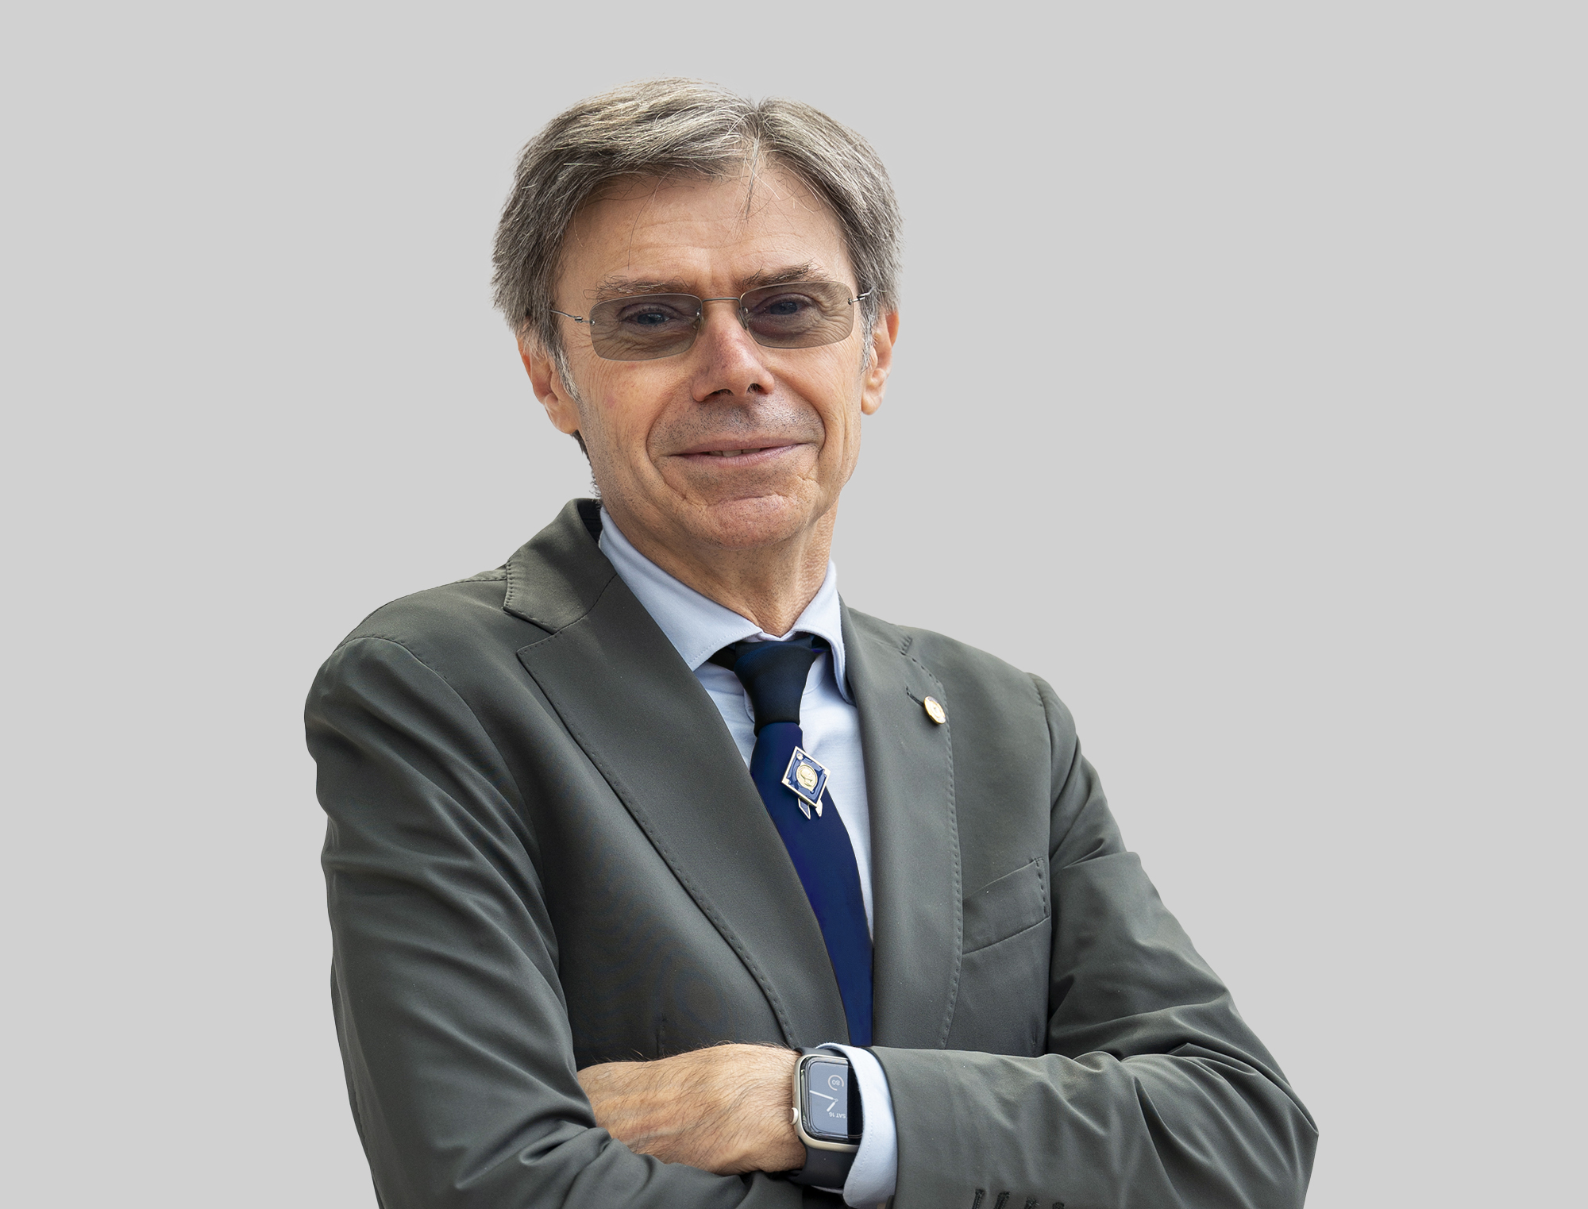
Carlo S.N. Fraquelli
Spazio foto
Vice Governatore
R.C. Seregno Desio Carate Brianza

Slide 5
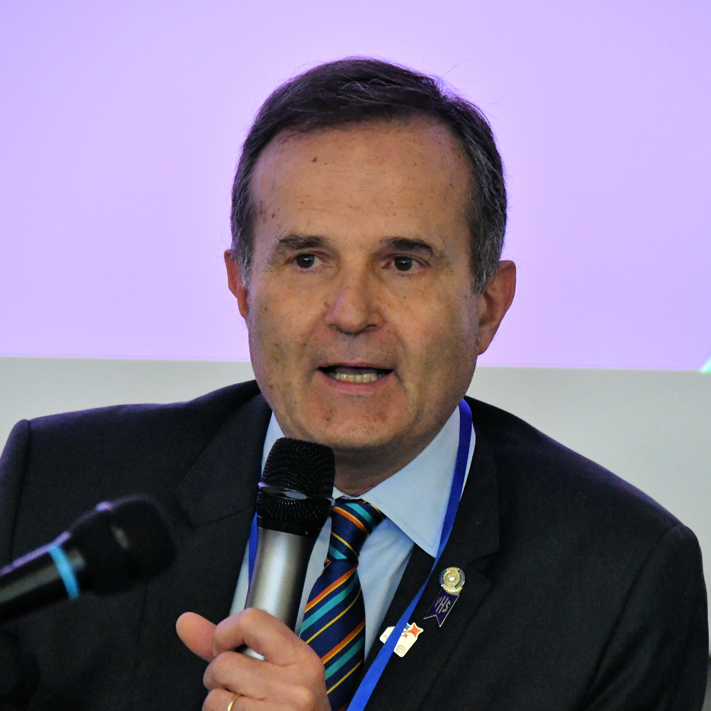
Pippo La Rocca
Spazio foto
Governatore a.r. 2026-2027
R.C. Parchi Alto Milanese

Slide 6
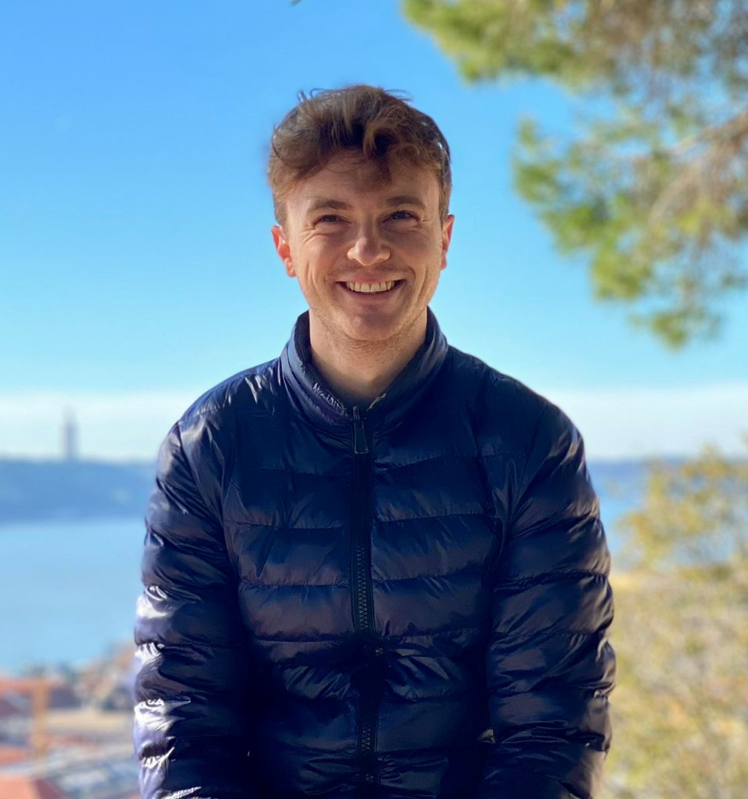
Matteo Mallia
Spazio foto
Rappresentante Distrettuale Rotaract a.r. 2025-2026
RAC Treviglio, Romano di Lombardia e P.B.

Slide 7
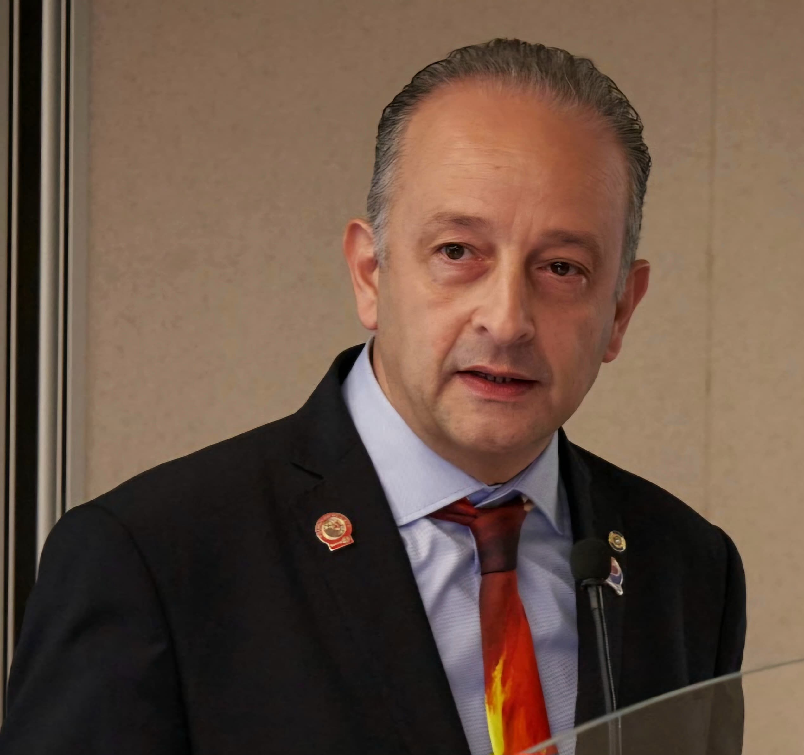
Giuseppe Del Bene
Facilitatore dell'Apprendimento Distrettuale
Presidente Commissione Finanze
R.C. Varese Ceresio

Slide 8
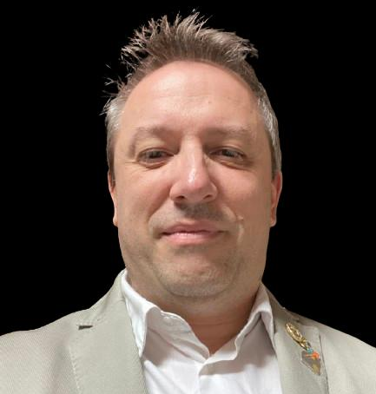
Erik Lucini
Spazio foto
Segretario Distrettuale
R.C. Lecco Manzoni

Slide 9
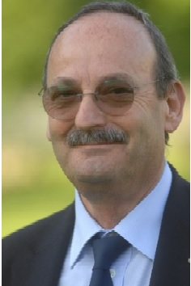
Elvio Franchi
Spazio foto
Tesoriere Distrettuale
R.C. Colico

Slide 10
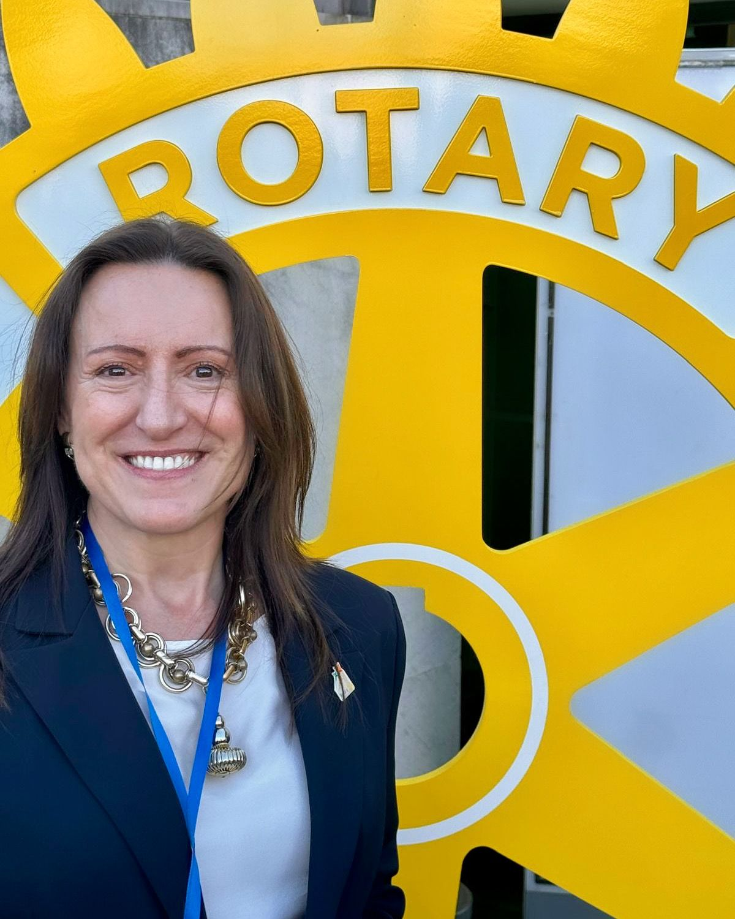
Barbara Ferrari
Spazio foto
Prefetto Distrettuale
R.C. Monza Villa Reale

Slide 11
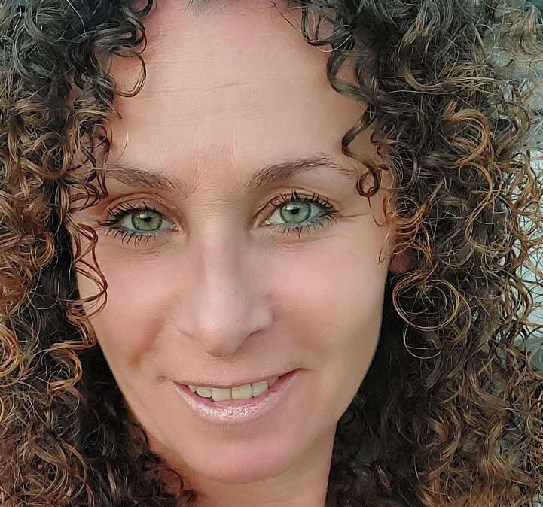
Chiara Pesavento
Segreteria Distrettuale

Slide 12
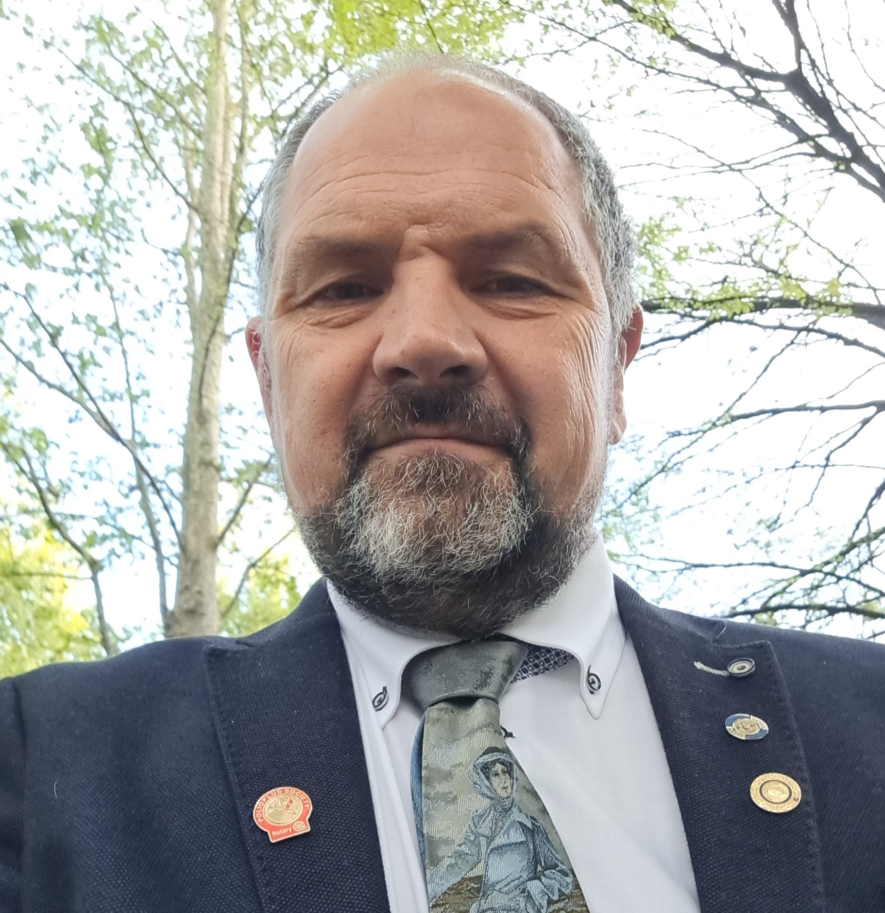
Raniero Spaterna
Spazio foto
Assistente del Governatore
Gruppo Adda
R.C. Sondrio

Slide 13
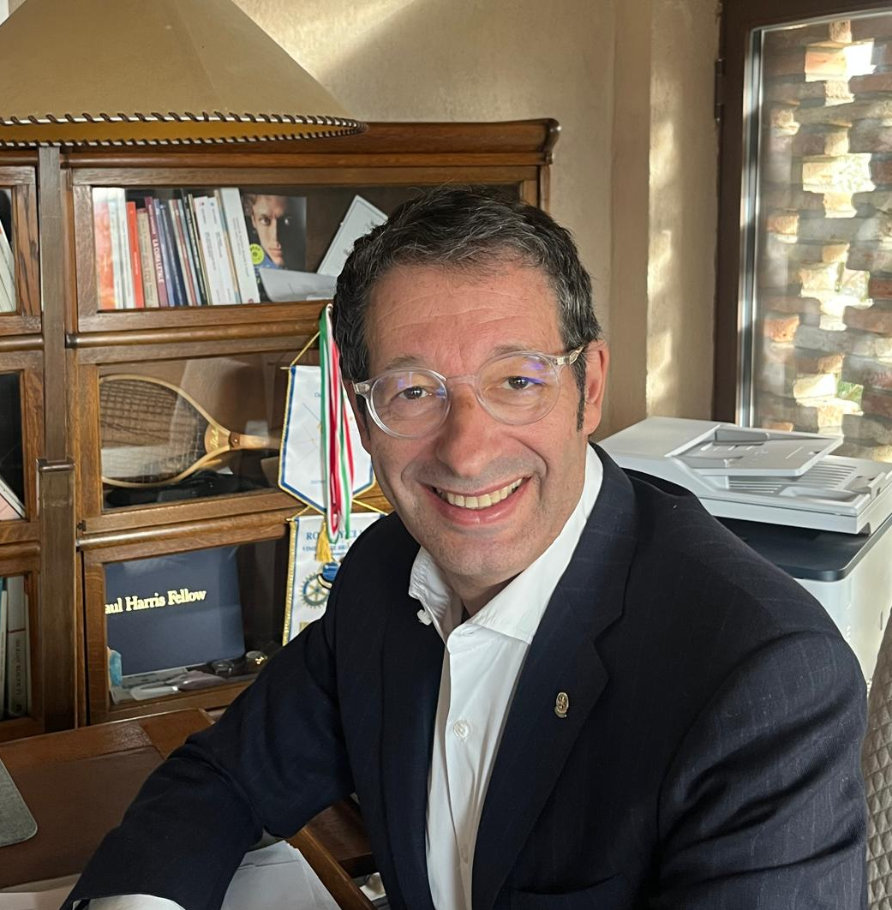
Emanuele Napolitano
Spazio foto
Assistente del Governatore
Gruppo Brianza 1
R.C. Monza Brianza

Slide 14
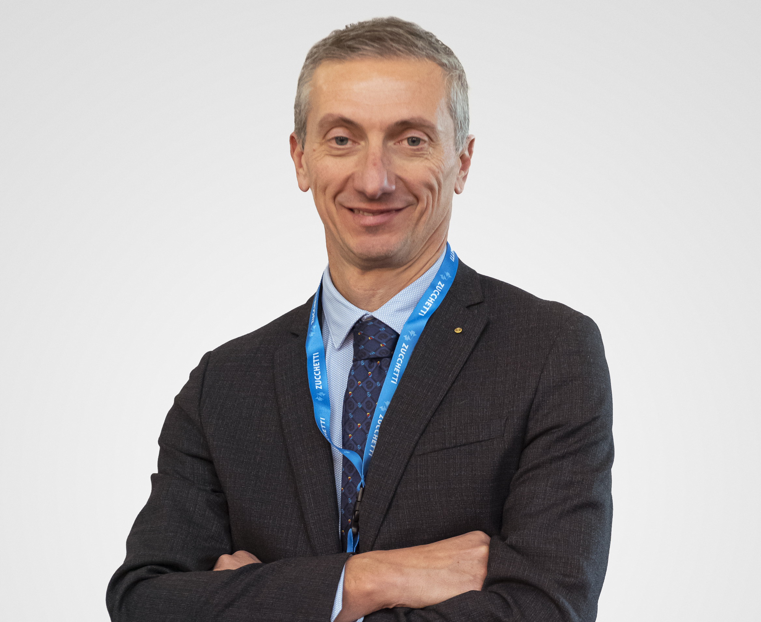
Paolo Chieregatti
Spazio foto
Assistente del Governatore
Gruppo Brianza 2
R.C. Varedo e del Seveso

Slide 15
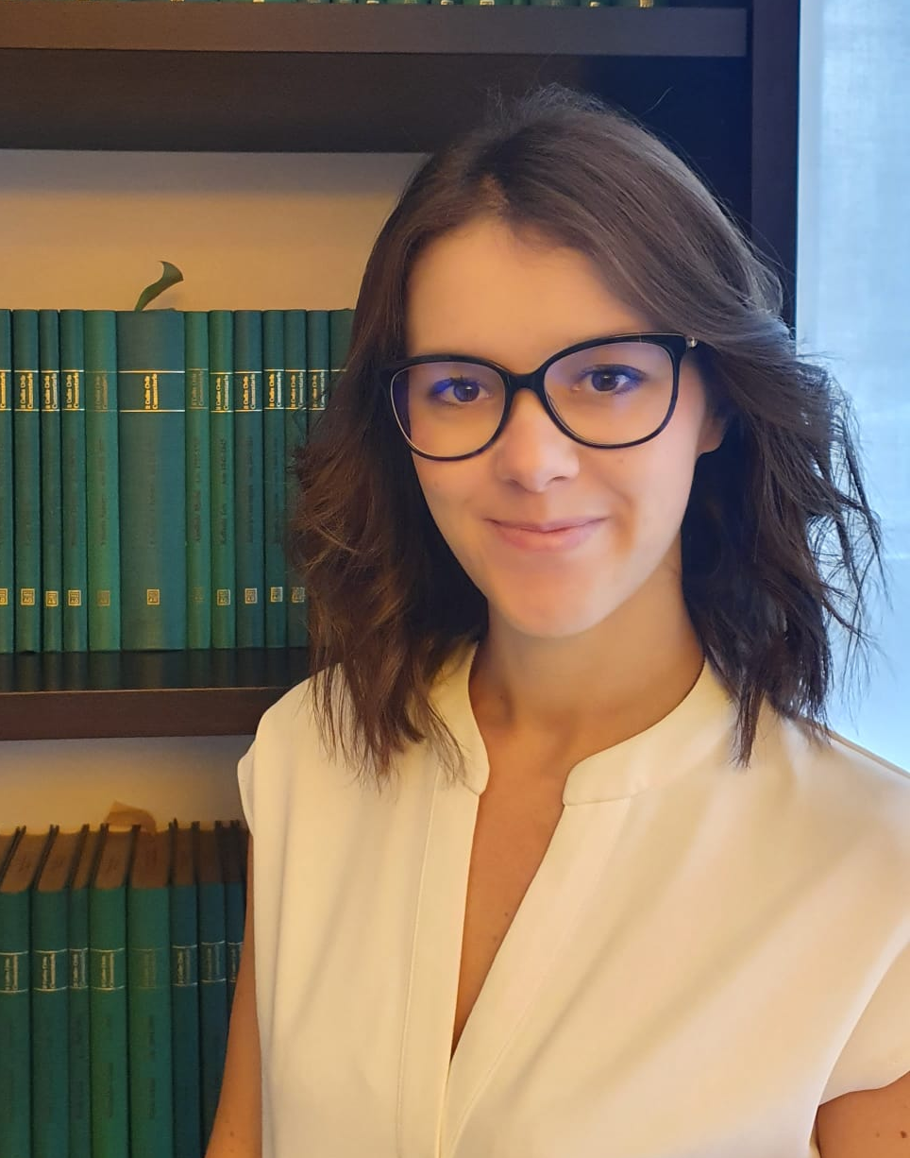
Elisa Poletti
Assistente del Governatore
Gruppo Lario
R.C. Lomazzo dei Laghi

Slide 16
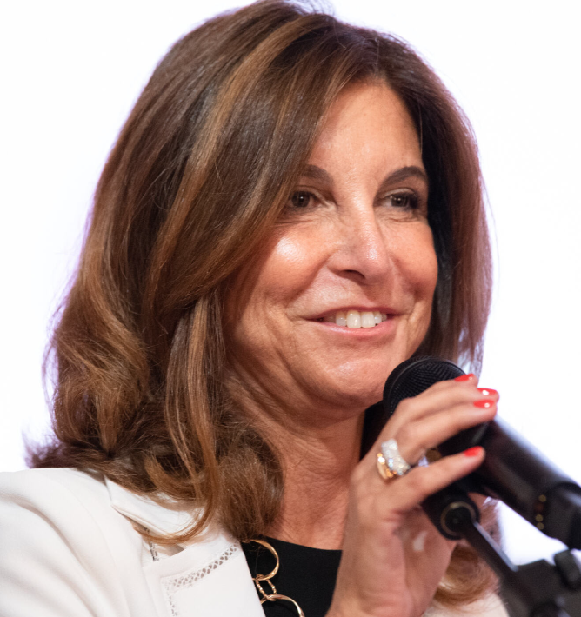
Patrizia Codecà
Spazio foto
Assistente del Governatore
Gruppo Olona
R.C. BuGaLe Castellanza

Slide 17
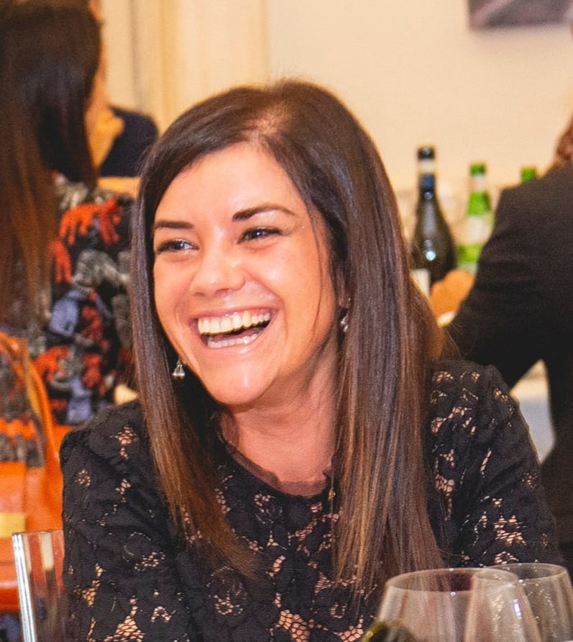
Silvia Carminati
Spazio foto
Assistente del Governatore
Gruppo Orobico 1
R.C. Bergamo Nord

Slide 18
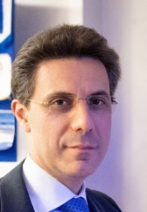
Guido Guidi
Spazio foto
Assistente del Governatore
Gruppo Orobico 2
R.C. Treviglio e della Pianura Bergamasca

Slide 19
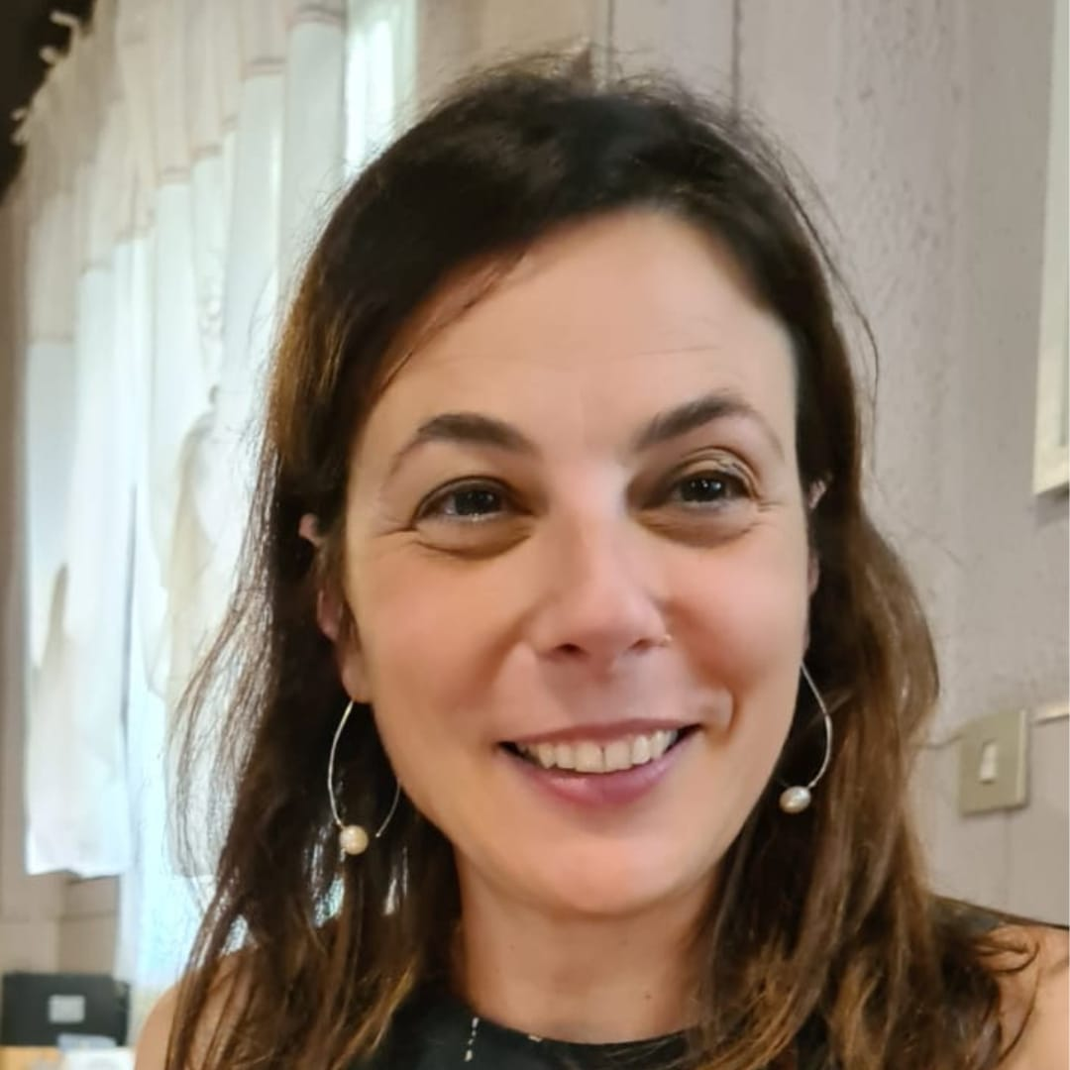
Lucia Riboldi
Assistente del Governatore
Gruppo Seprio
R.C. Tradate

Slide 20
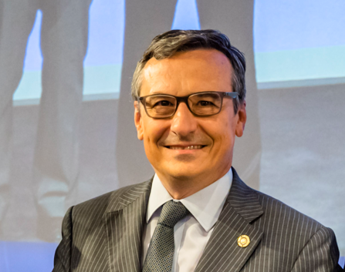
Giovanni Arioli
Spazio foto
Presidente Commissione Distrettuale Fondazione Rotary
R.C. Varese Ceresio

Slide 21
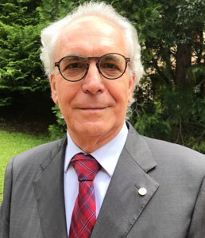
Edoardo Gerbelli
Spazio foto
Presidente Sotto Commissione Distrettuale E/MGA
R.C. Bergamo Sud

Slide 22
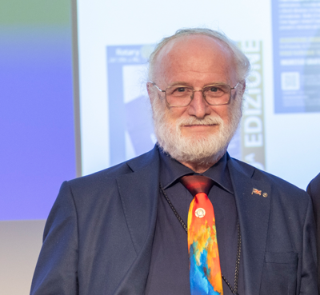
Mino Carrara
Spazio foto
Presidente Sotto Commissione Distrettuale Polio Plus
R.C. Treviglio e della Pianura Bergamasca

Slide 23
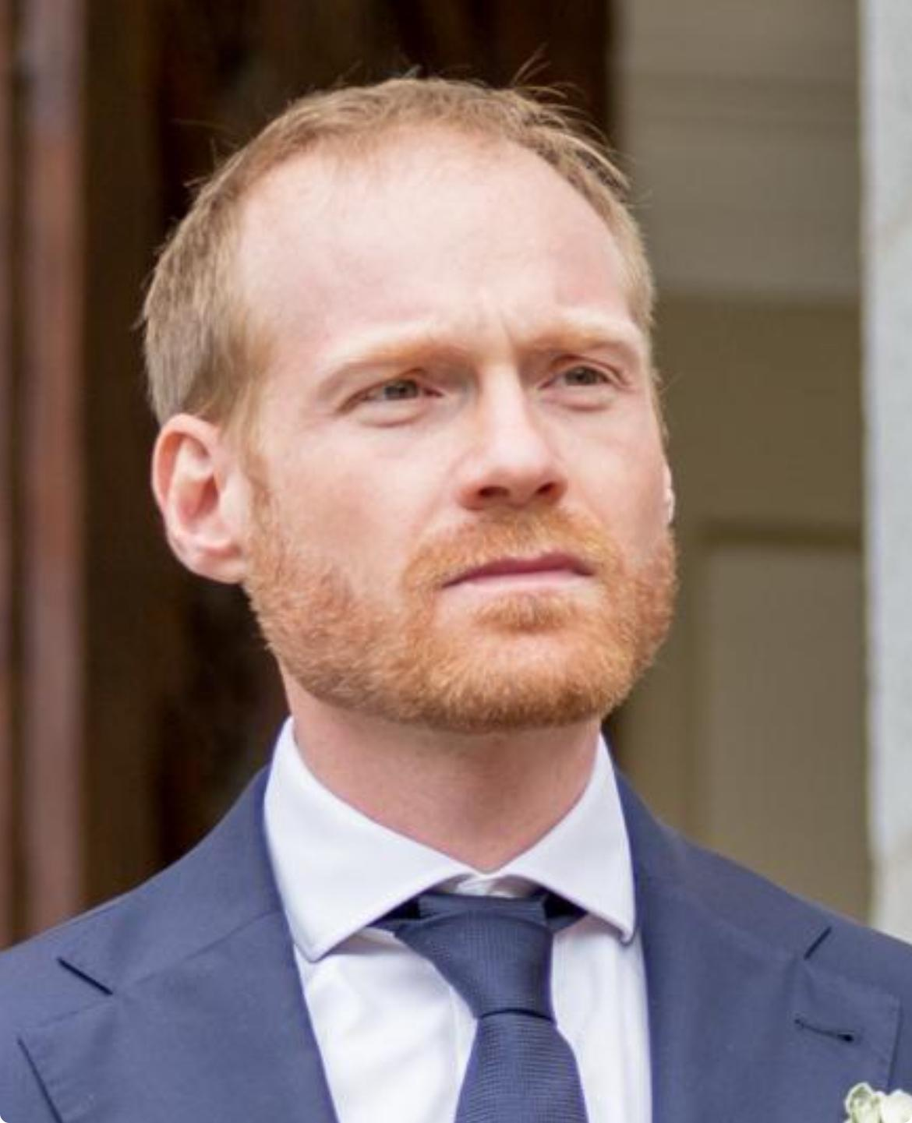
Matteo Cerizza
Presidente Commissione Distrettuale Effettivo
R.C. Lomazzo dei Laghi

Slide 24
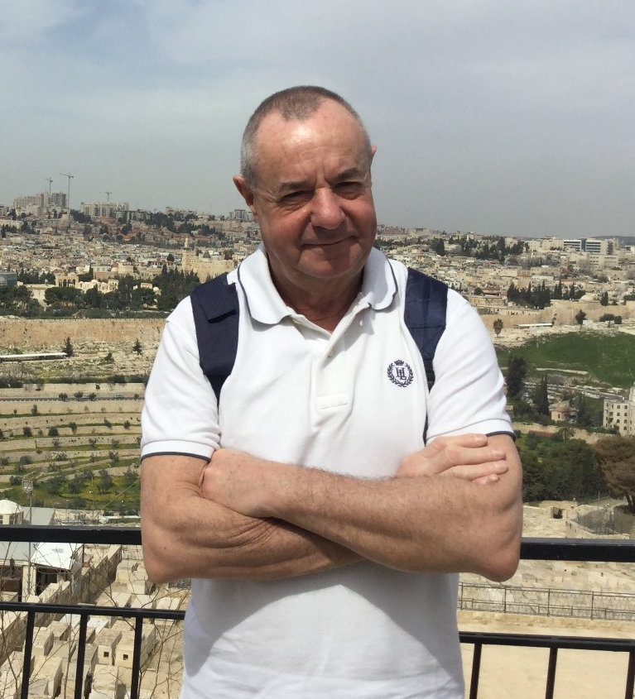
Roberto Dotti
Spazio foto
Presidente Commissione Distrettuale Azione Internazionale
R.C. Como Baradello

Slide 25
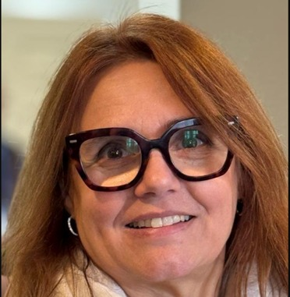
Laura Brianza
Spazio foto
Presidente Commissione Distrettuale Azione per i Giovani
R.C. Saronno

Slide 26
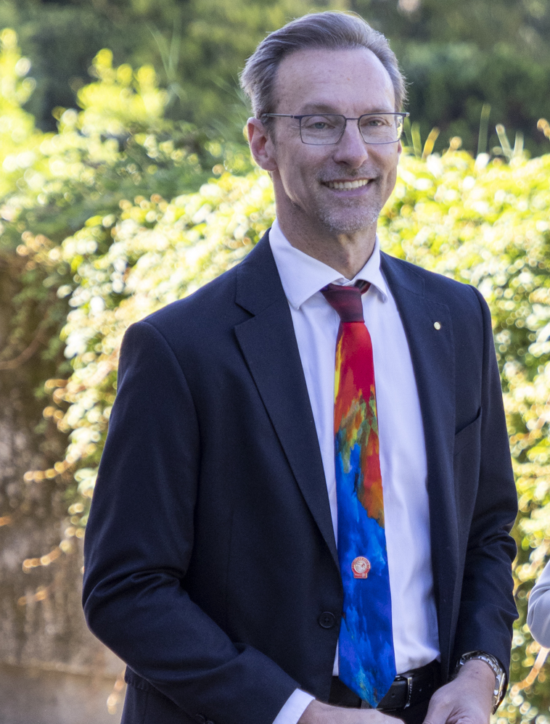
Luca Grimoldi
Spazio foto
Presidente Commissione Distrettuale Scambio Giovani
R.C. BuGaLe Castellanza

Slide 27
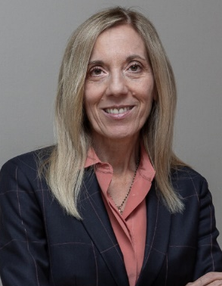
Stefania Pattarini
District Youtht Protection Officer Presidente Commissione Distrettuale Compliance & Risk Management
R.C. Saronno

Slide 28
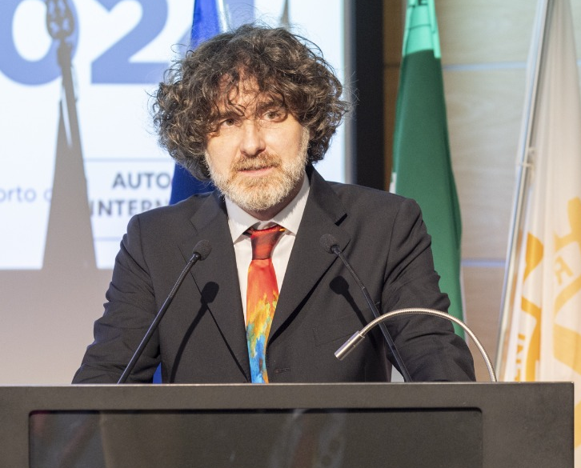
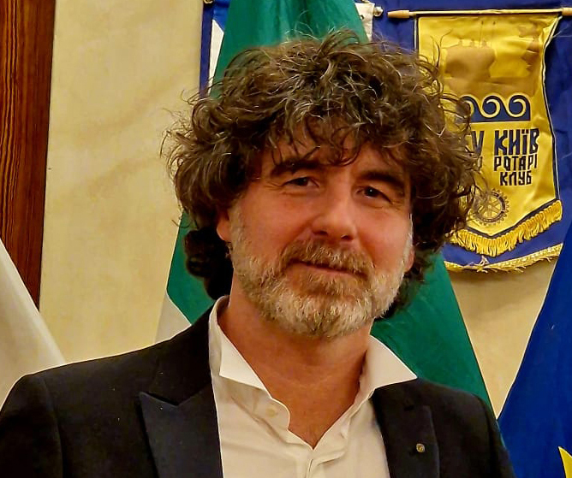
Luca Carminati
Spazio foto
Presidente Commissione Distrettuale Immagine Pubblica
R.C. Bergamo Ovest

Slide 29
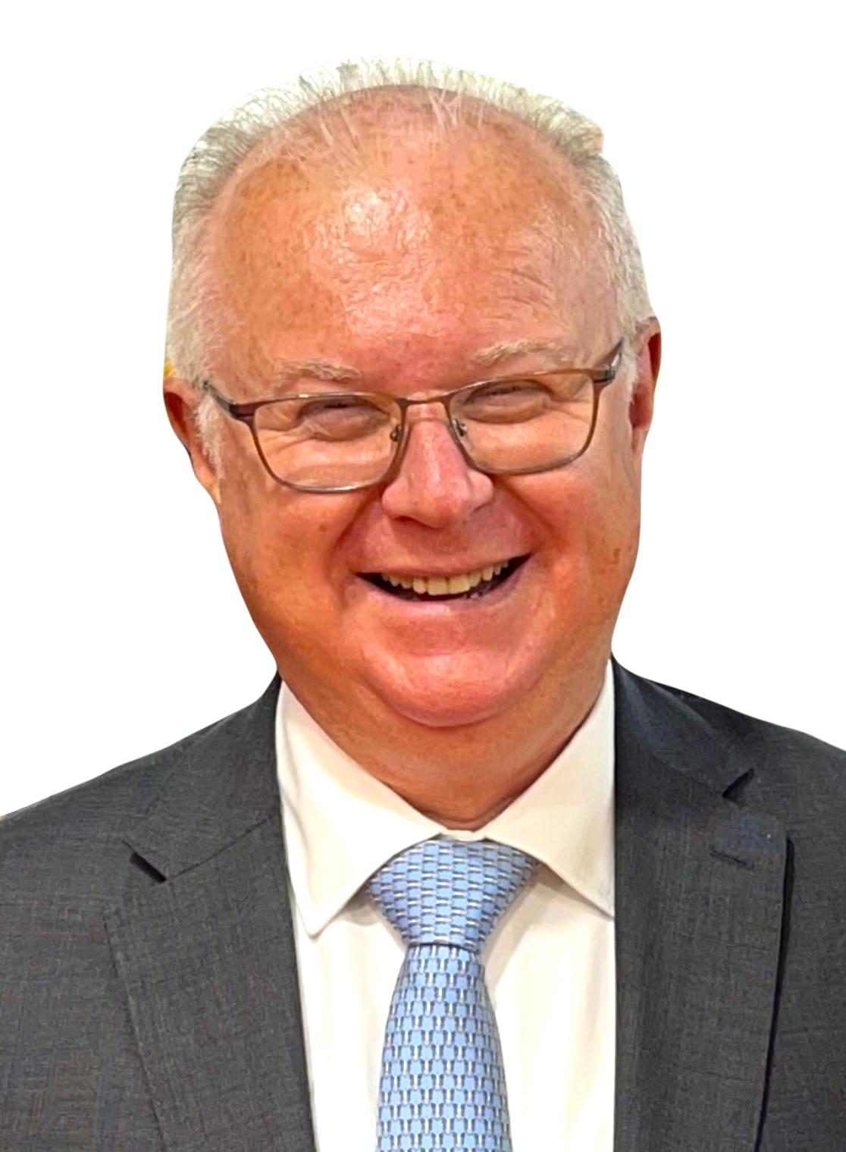
Paolo Pagani
Spazio foto
Presidente Commissione Distrettuale Apprendimento
R.C. Monza Ovest

Slide 30
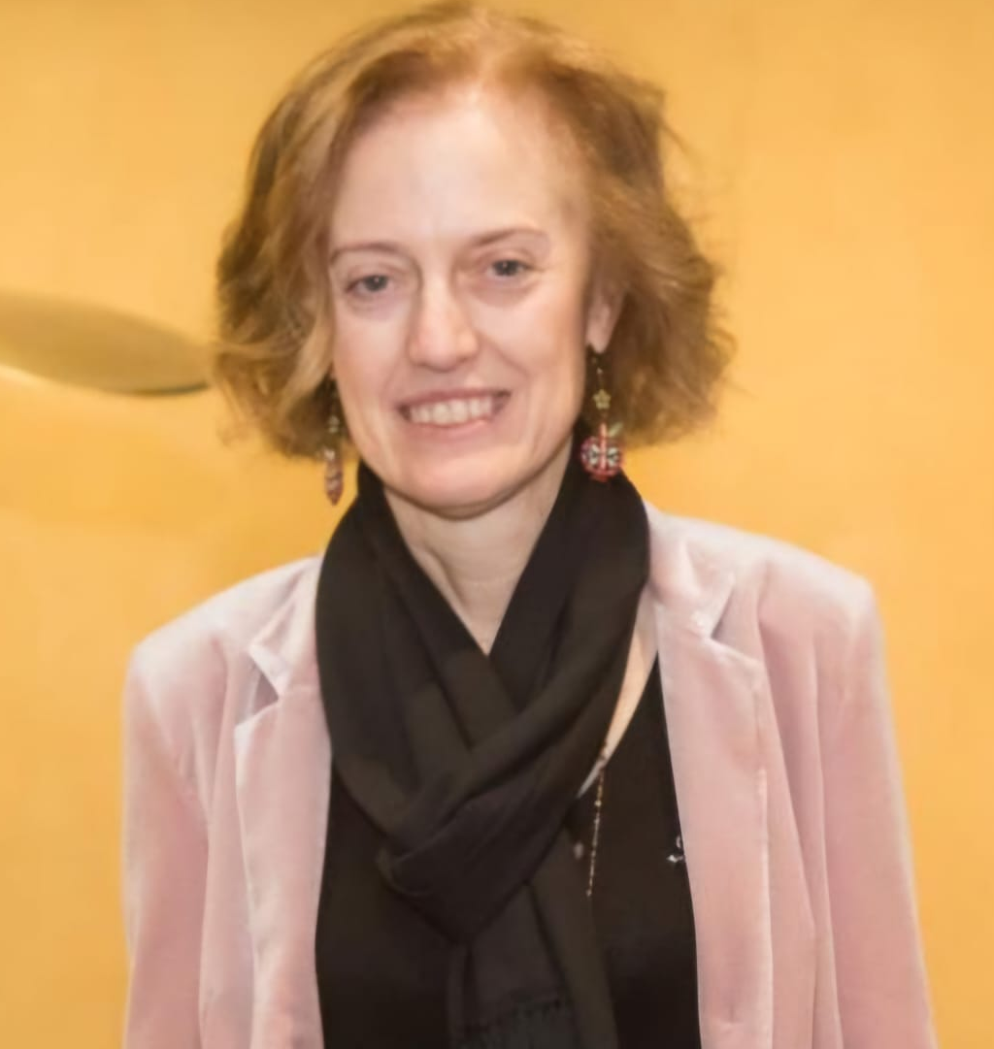
Magda Pagetti
Spazio foto
Presidente Commissione Distrettuale Diversità, Equità, Inclusione
Presidente Commissione
Distrettuale Ryla
R.C. Monza Brianza

Slide 31
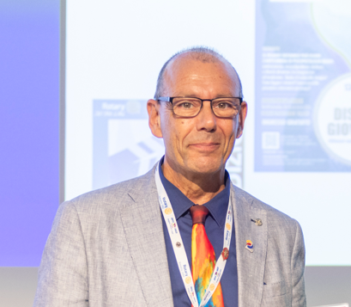
Domenico Cogliati
Presidente Commissione Distrettuale Progetti
Delegato per il programma Virgilio
R.C. Monza Est

Slide 32
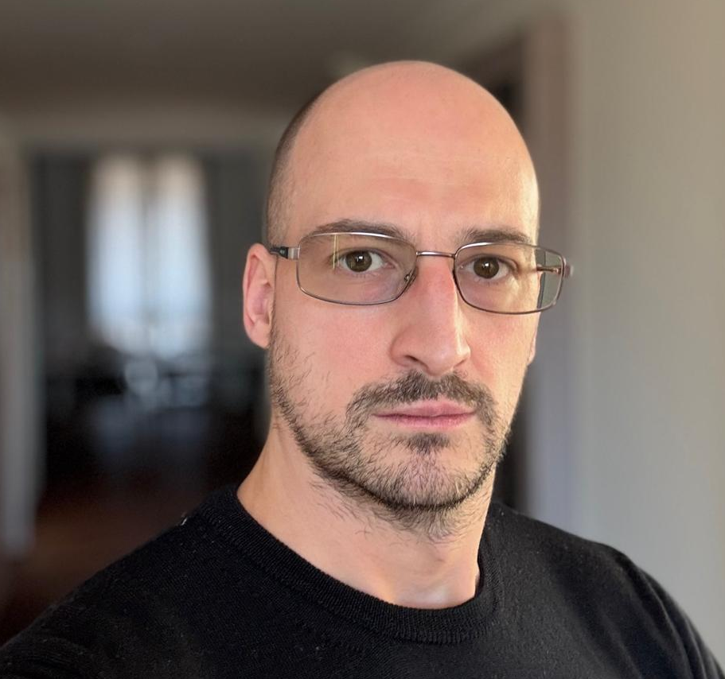
Michael Ciceri
Spazio foto
Presidente Commissione Distrettuale Informatizzazione
R.C. Lecco Manzoni

Slide 33
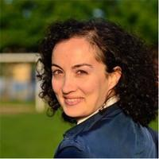
Lucia Ferrajoli
Spazio foto
Presidente Commissione Distrettuale Alumni
R.C. Bergamo

Slide 34
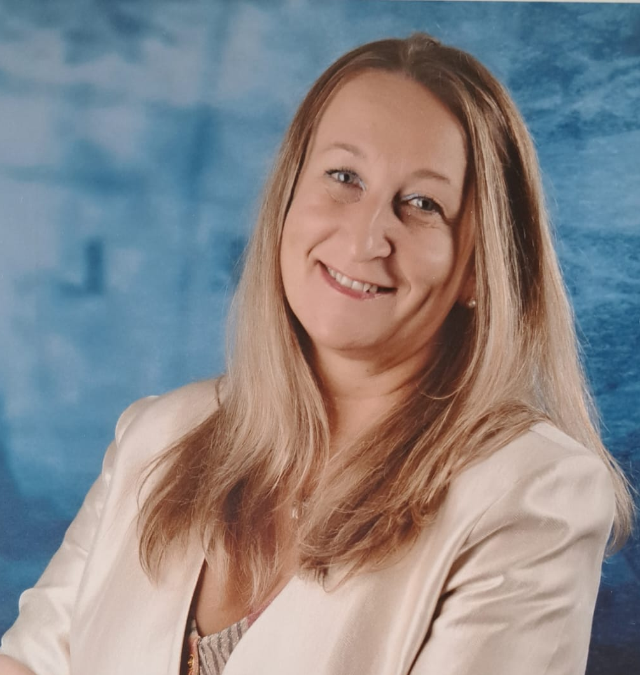
Alessandra Ravasio
Spazio foto
Presidente Commissione Distrettuale Interact
R.C. Dalmine Centenario

Slide 35
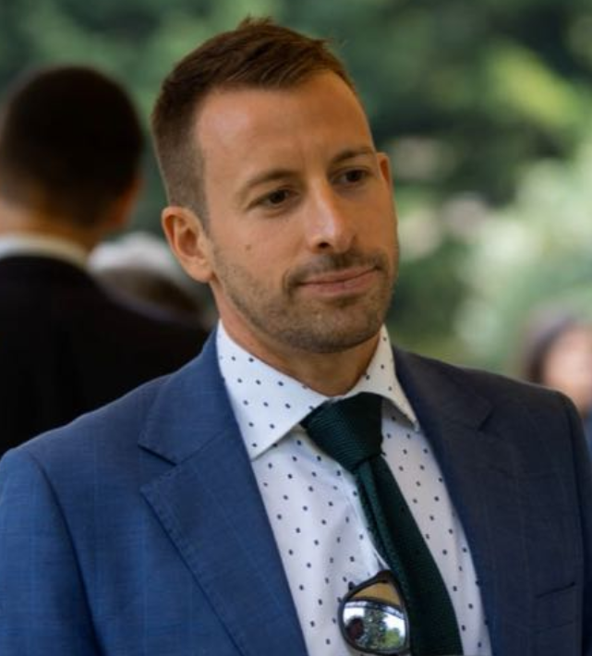
Simone Mastrandrea
Presidente Commissione Distrettuale NGSE
R.C. Lomazzo dei Laghi

Slide 36
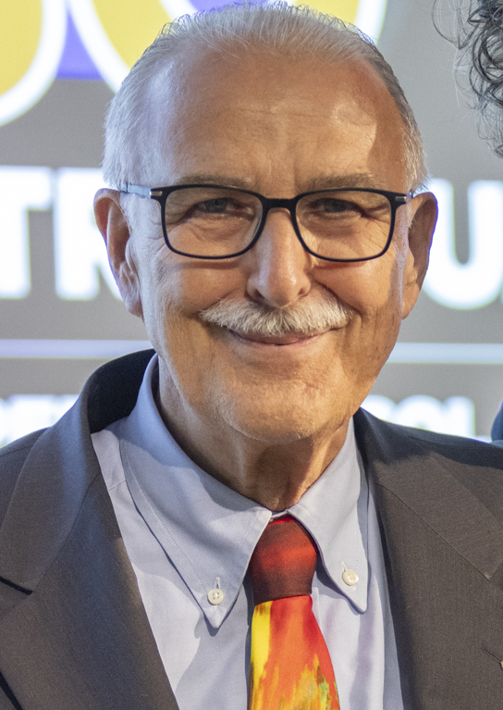
Ettore Roche
Spazio foto
Presidente Commissione Interdistrettuale Alfabetizzazione R.C. Bergamo Nord

Slide 37
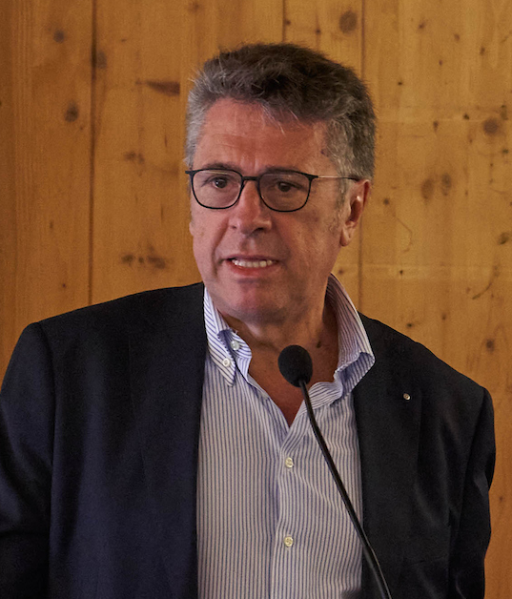
Alberto Ganna
Spazio foto
Responsabile Azione Interna
R.C. BuGaLe Ticino

Slide 38
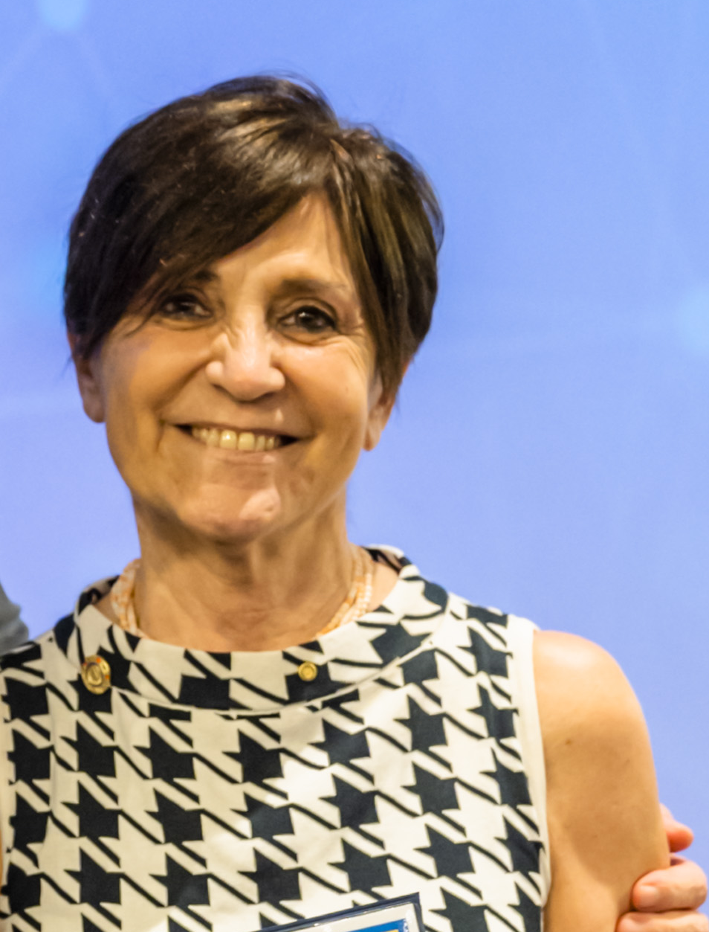
Fulvia Castelli
Spazio foto
Responsabile Assistenza ai Club
R.C. Bergamo Sud

Slide 39
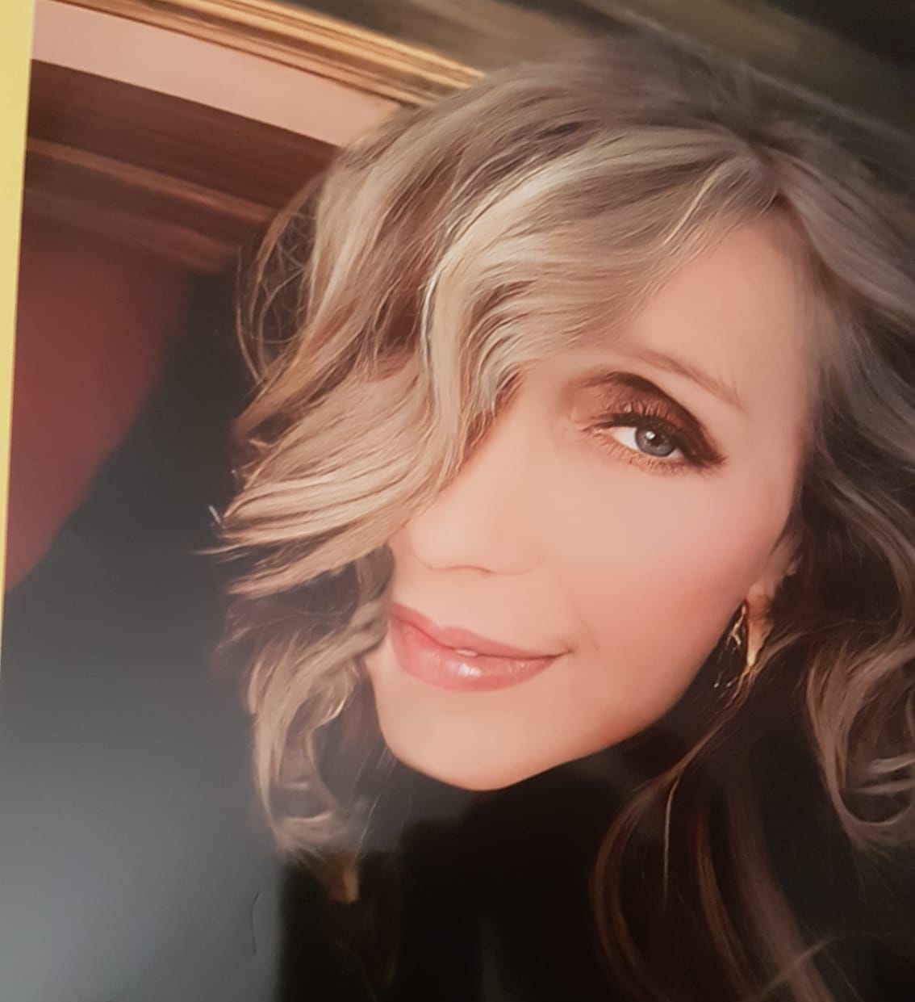
Graziana Gatti
Responsabile Progetto Carceri
R.C. Lecco Manzoni

Slide 40
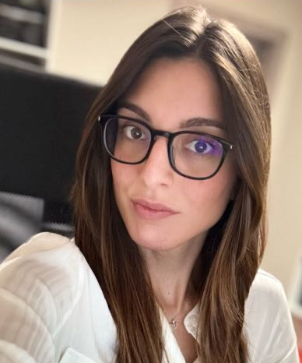
Andrea Limonta
Spazio foto
Responsabile Camp
R.C. Lecco Manzoni

Slide 41
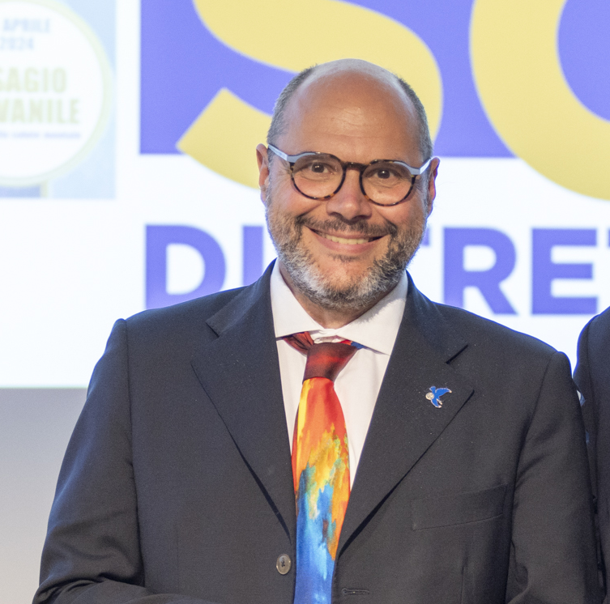
Andrea Brianza
Spazio foto
Responsabile RYGHT
R.C. Saronno

Slide 42
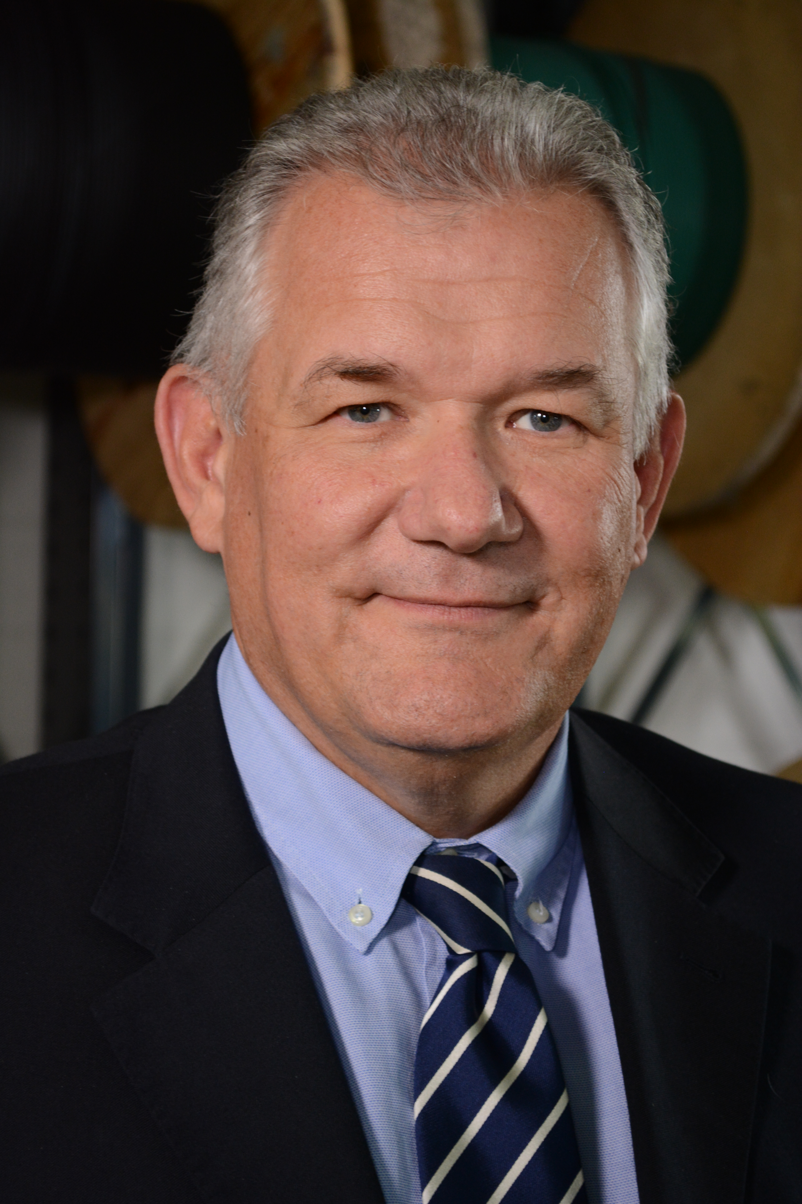
Fabio Massimo Marchetti
Spazio foto
Assistente Speciale Eventi Distrettuali
R.C. Monza Villa Reale

Slide 43
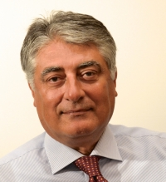
Giuliano Modesti
Assistente Speciale Identità dei Club
R.C. Varese

Slide 44
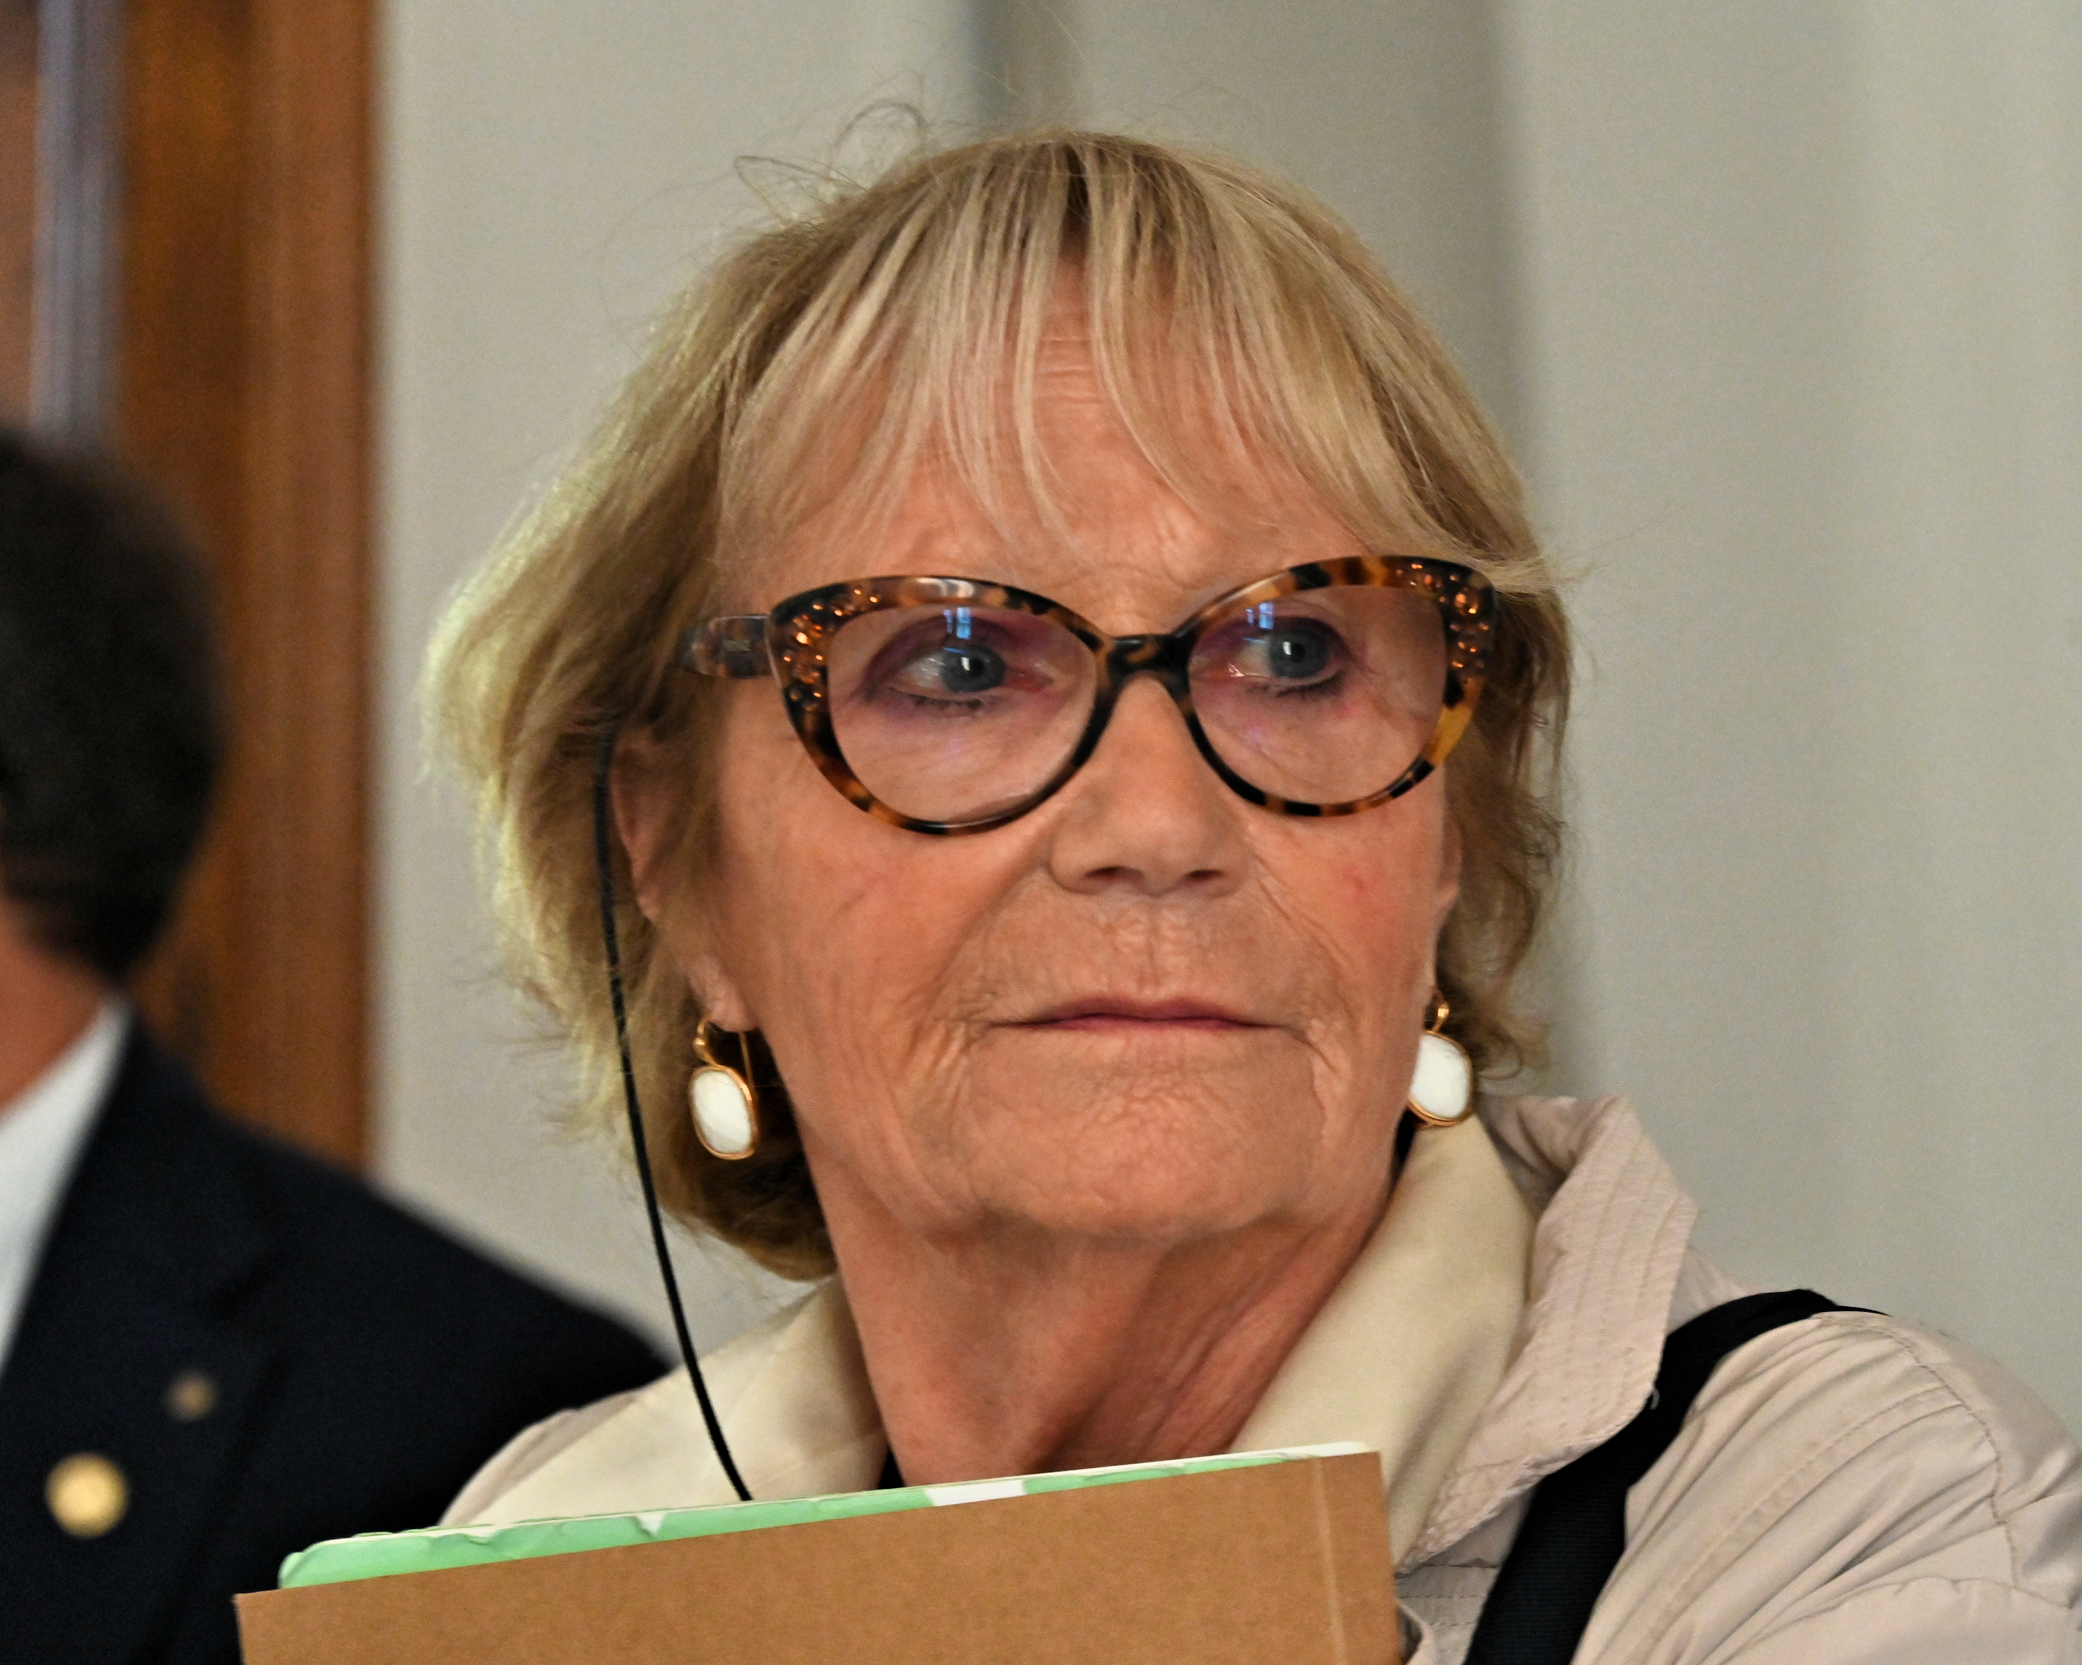
Elena Grassi
Spazio foto
Assistente Speciale Scuola e Istruzione
R.C. Meda e delle Brughiere

Slide 45
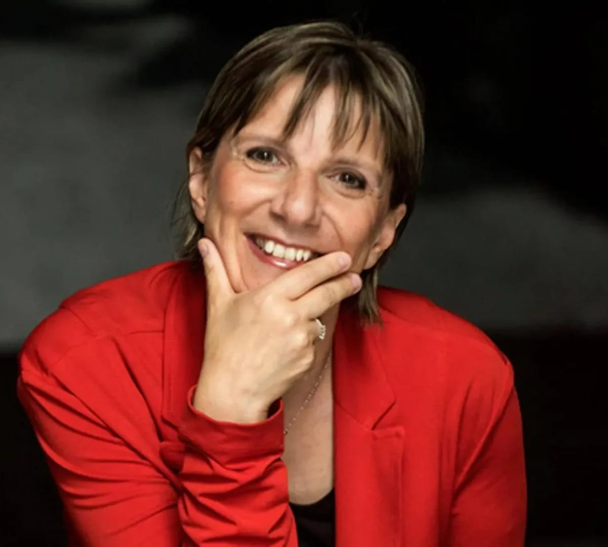
Rossella Spinosa
Spazio foto
Assistente Speciale Temi Culturali
R.C. Lecco Manzoni

Slide 46
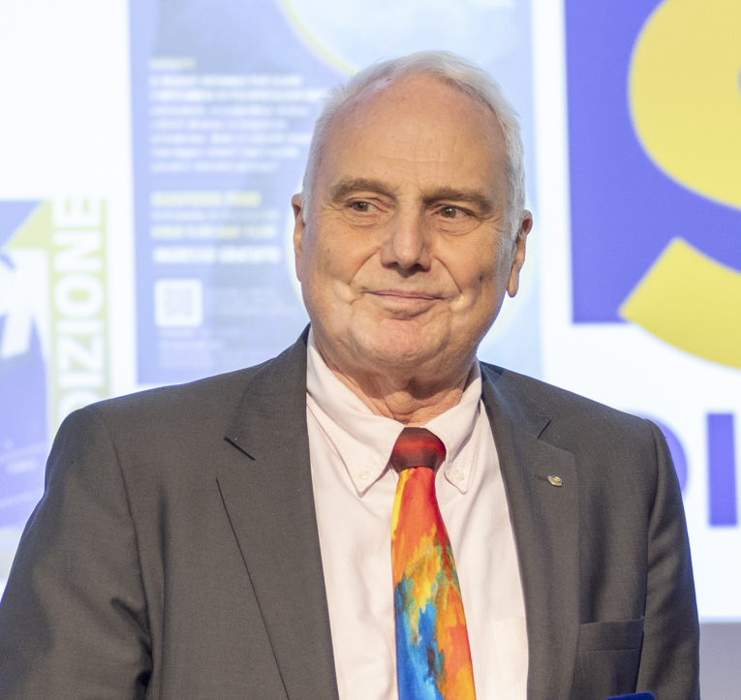
Cesare Cardani
Spazio foto
Delegato Etica Rotariana
R.C. Tradate

Slide 47
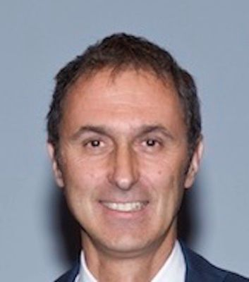
Marco Antonucci
Delegato Olimpiadi
R.C. Sondrio

Slide 48
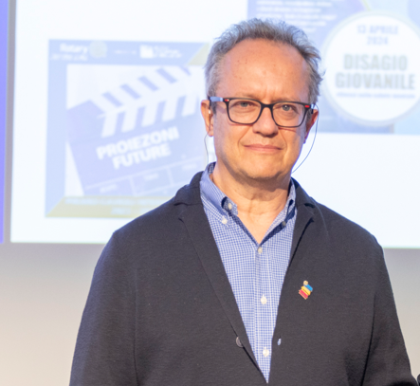
Giovanni Bartoli
Spazio foto
Delegato Rapporti Associazioni
R.C. Lecco Manzoni

Slide 49
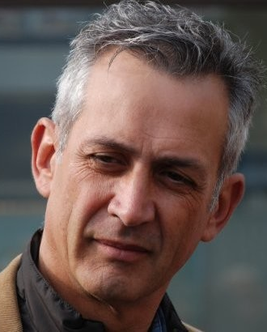
Antonio Gonella
Spazio foto
Responsabile Rotary Community Corps
R.C. Città di Clusone

